Slide 1

TRƯỜNG TIỂU HỌC ……
CHÀO MỪNG QUÝ THẦY CÔ
VỀ DỰ GIỜ THĂM LỚP
Hoạt động trải nghiệm
BÀI 3: SINH HOẠT LỚP
SẢN PHẨM THEO SỞ THÍCH

Slide 2
Thứ……ngày…..tháng…..năm…….
HOẠT ĐỘNG TRẢI NGHIỆM
SINH HOẠT LỚP: SẢN PHẨM THEO SỞ THÍCH
I. Sơ kết hoạt động tuần qua.
1) Kết quả thi đua cuối tuần vừa qua:
- Thực hiện tốt nền nếp học tập, đến lớp đúng giờ tham gia thi đua tuần học tốt do đội cờ đỏ tổ chức.
- Thực hiện tốt việc làm bài tập đầy đủ, chăm chỉ học tập, không nói chuyện riêng trong giờ học.
- Thực hiện tốt vệ sinh cá nhân, vệ sinh lớp học. Tham gia sinh hoạt tập thể nghiêm túc và hoạt thành tốt
2) Tồn tại:
- Có một số bạn đi học muộn, một số bạn vẫn nói chuyện riêng trong giờ học.

Slide 3
Thứ……ngày…..tháng…..năm…….
HOẠT ĐỘNG TRẢI NGHIỆM
SINH HOẠT LỚP: NÉT RIÊNG CỦA MỖI NGƯỜI
II. Kế hoạch hoạt động tuần tới.
- Thi đua lập thành tích chào mừng ngày…………….
- Tiếp tục thực hiện tốt nền nếp học tập, đến lớp đúng giờ tham gia thi đua tuần học tốt do đội cờ đỏ tổ chức.
- Khắc phục những tồn tại trong tuần trước để hoàn thành xuất sắc nhiệm vụ tuần này.
- Thực hiện tốt việc làm bài tập đầy đủ, chăm chỉ học tập, không nói chuyện riêng trong giờ học.
- Thực hiện tốt vệ sinh cá nhân, vệ sinh lớp học. Tham gia sinh hoạt tập thể nghiêm túc và hoạt thành tốt

Slide 4
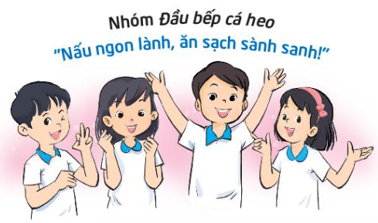
Thứ……ngày…..tháng…..năm…….
HOẠT ĐỘNG TRẢI NGHIỆM
SINH HOẠT LỚP: NÉT RIÊNG CỦA MỖI NGƯỜI
III. Sinh hoạt chủ đề “Sản phẩm theo sở thích”.
1) Chia se sản phẩm chung của nhóm.
- Hãy cùng chia sẻ sản phẩm cung của nhóm trước lớp.
- Nghĩ và hô vang thông điệp của nhóm là gì?

Slide 5
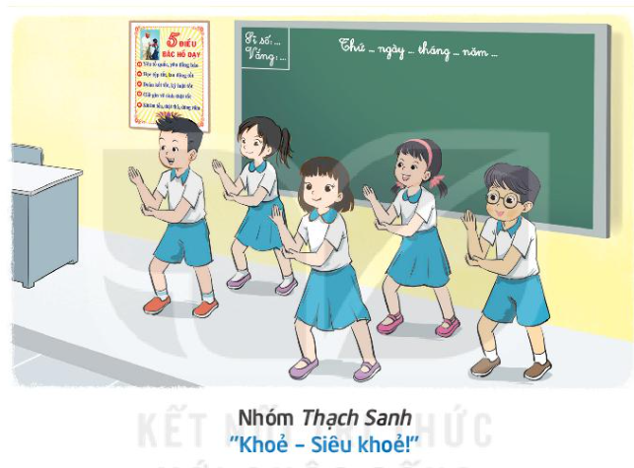
Thứ……ngày…..tháng…..năm…….
HOẠT ĐỘNG TRẢI NGHIỆM
SINH HOẠT LỚP: NÉT RIÊNG CỦA MỖI NGƯỜI
III. Sinh hoạt chủ đề “Sản phẩm theo sở thích”.
1) Chia se sản phẩm cung của nhóm.
- Hãy cùng chia sẻ sản phẩm cung của nhóm trước lớp.
- Nghĩ và hô vang thông điệp của nhóm là gì?

Slide 6
Thứ……ngày…..tháng…..năm…….
HOẠT ĐỘNG TRẢI NGHIỆM
SINH HOẠT LỚP: NÉT RIÊNG CỦA MỖI NGƯỜI
III. Sinh hoạt chủ đề “Sản phẩm theo sở thích”.
2) Bình chọn nhóm xuất xắc
Cả lớp cùng bình chọn nhóm thể hiện xuất sắc nhất.

Slide 7

XIN CHÂN THÀNH CẢM ƠN
QUÝ THẦY CÔ GIÁO VÀ CÁC EM

